Slide 1
光子晶体光纤色散特性的遗传算法优化
姓名：尹国冰 导师：李曙光 专业：凝聚态物理

Slide 2
色散

Slide 3
色散
[ 折射率对光频率的依赖关系 ]

Slide 4
色散
[光通信]

Slide 5
色散
D
0
零色散点
λ
[超连续谱]

Slide 6
色散
如何控制
非常重要

Slide 7
解决方案
EIM
FEM
遗传算法

Slide 8
EIM

Slide 9
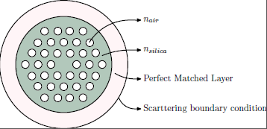
FEM
边界条件
网格划分

Slide 10
GA
3.14159
3
1
4
1
5
9
编码

Slide 11
GA
3
1
4
1
5
9
1
5
0
6
8
6
交叉

Slide 12
GA
2
6
4
5
3
1
4
1
6
5
9
变异

Slide 13
GA
优胜劣汰
最优
内存中的进化

Slide 14
实现方法
FORTRAN
MATLAB
COMSOL

Slide 15
是否解决？
零色散
平坦色散
负色散

Slide 16
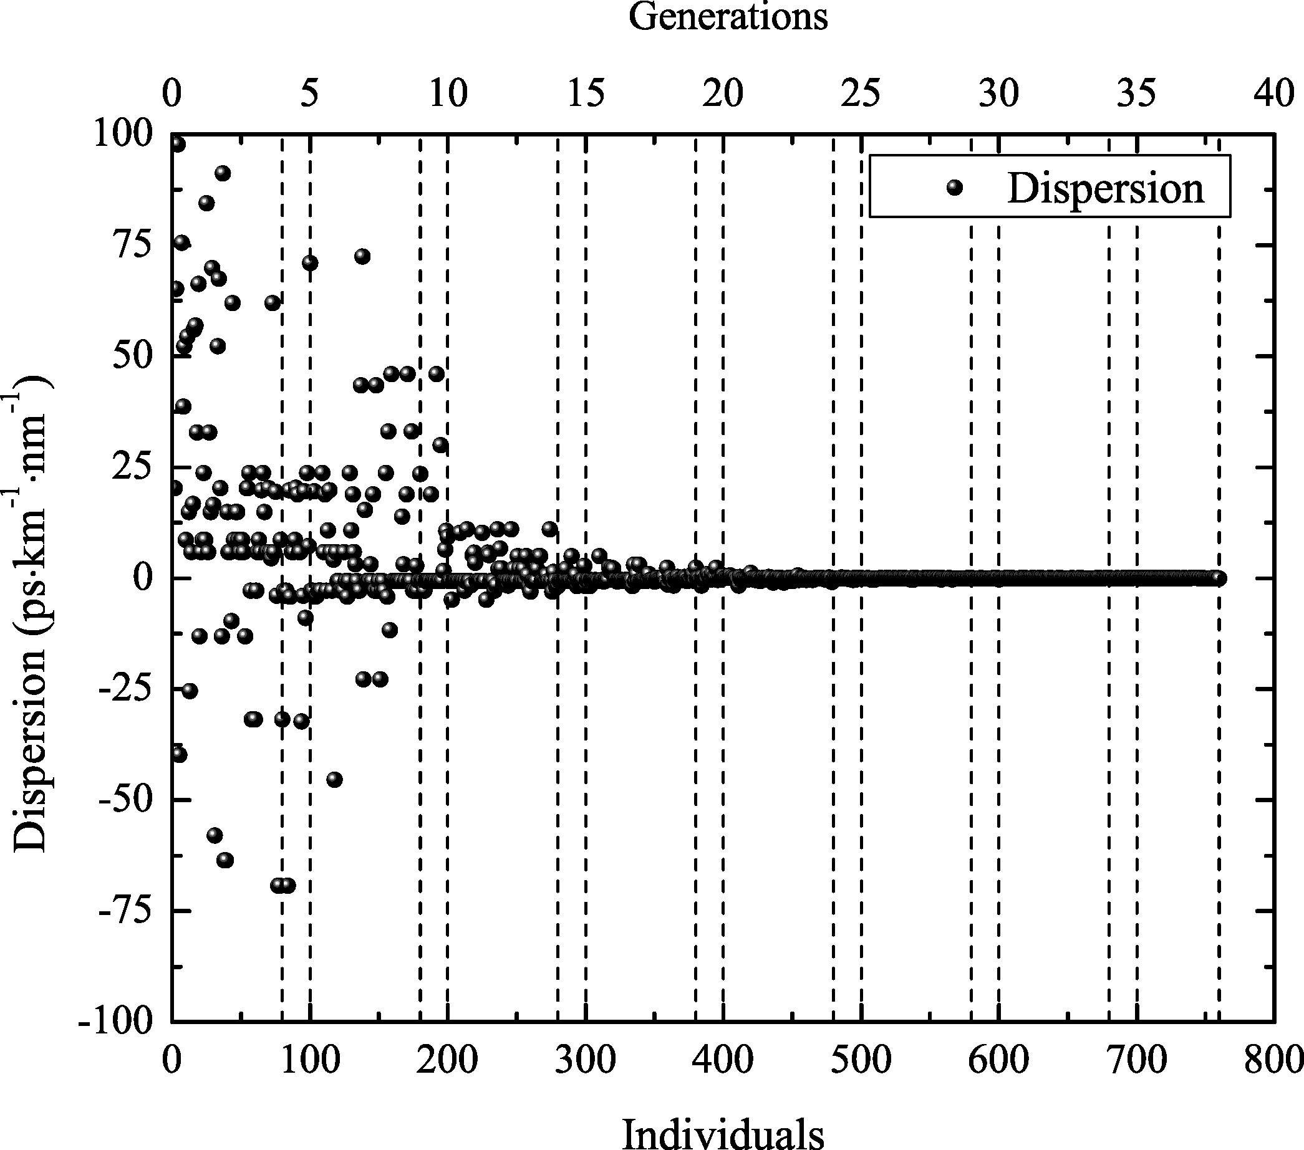
收敛过程图

Slide 17
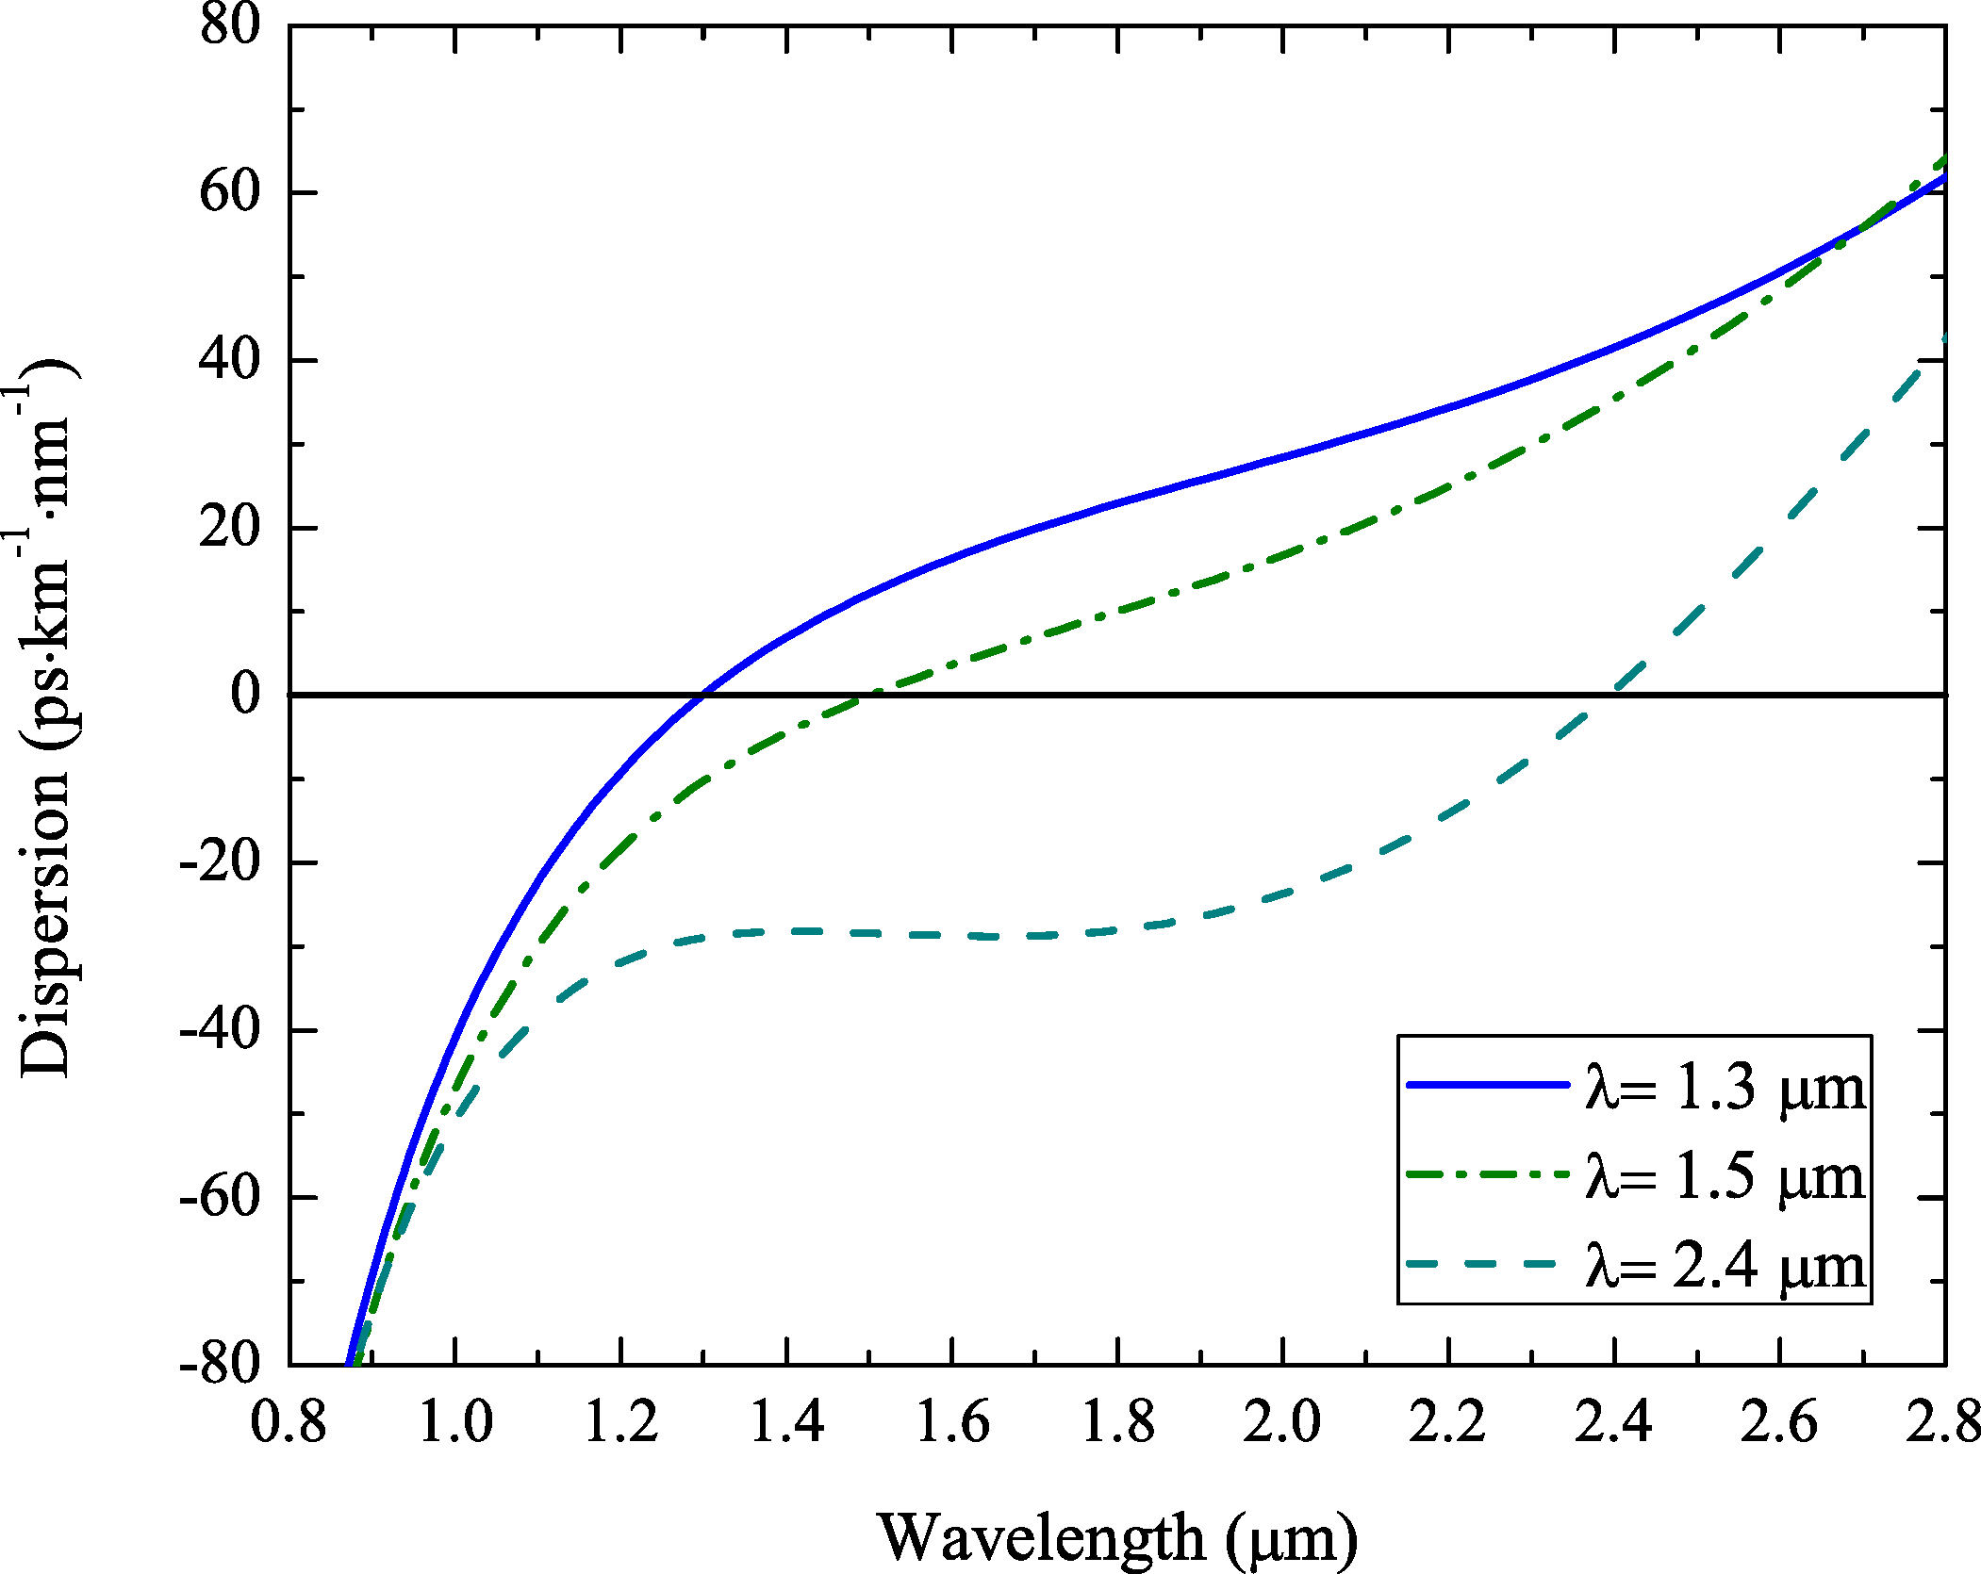
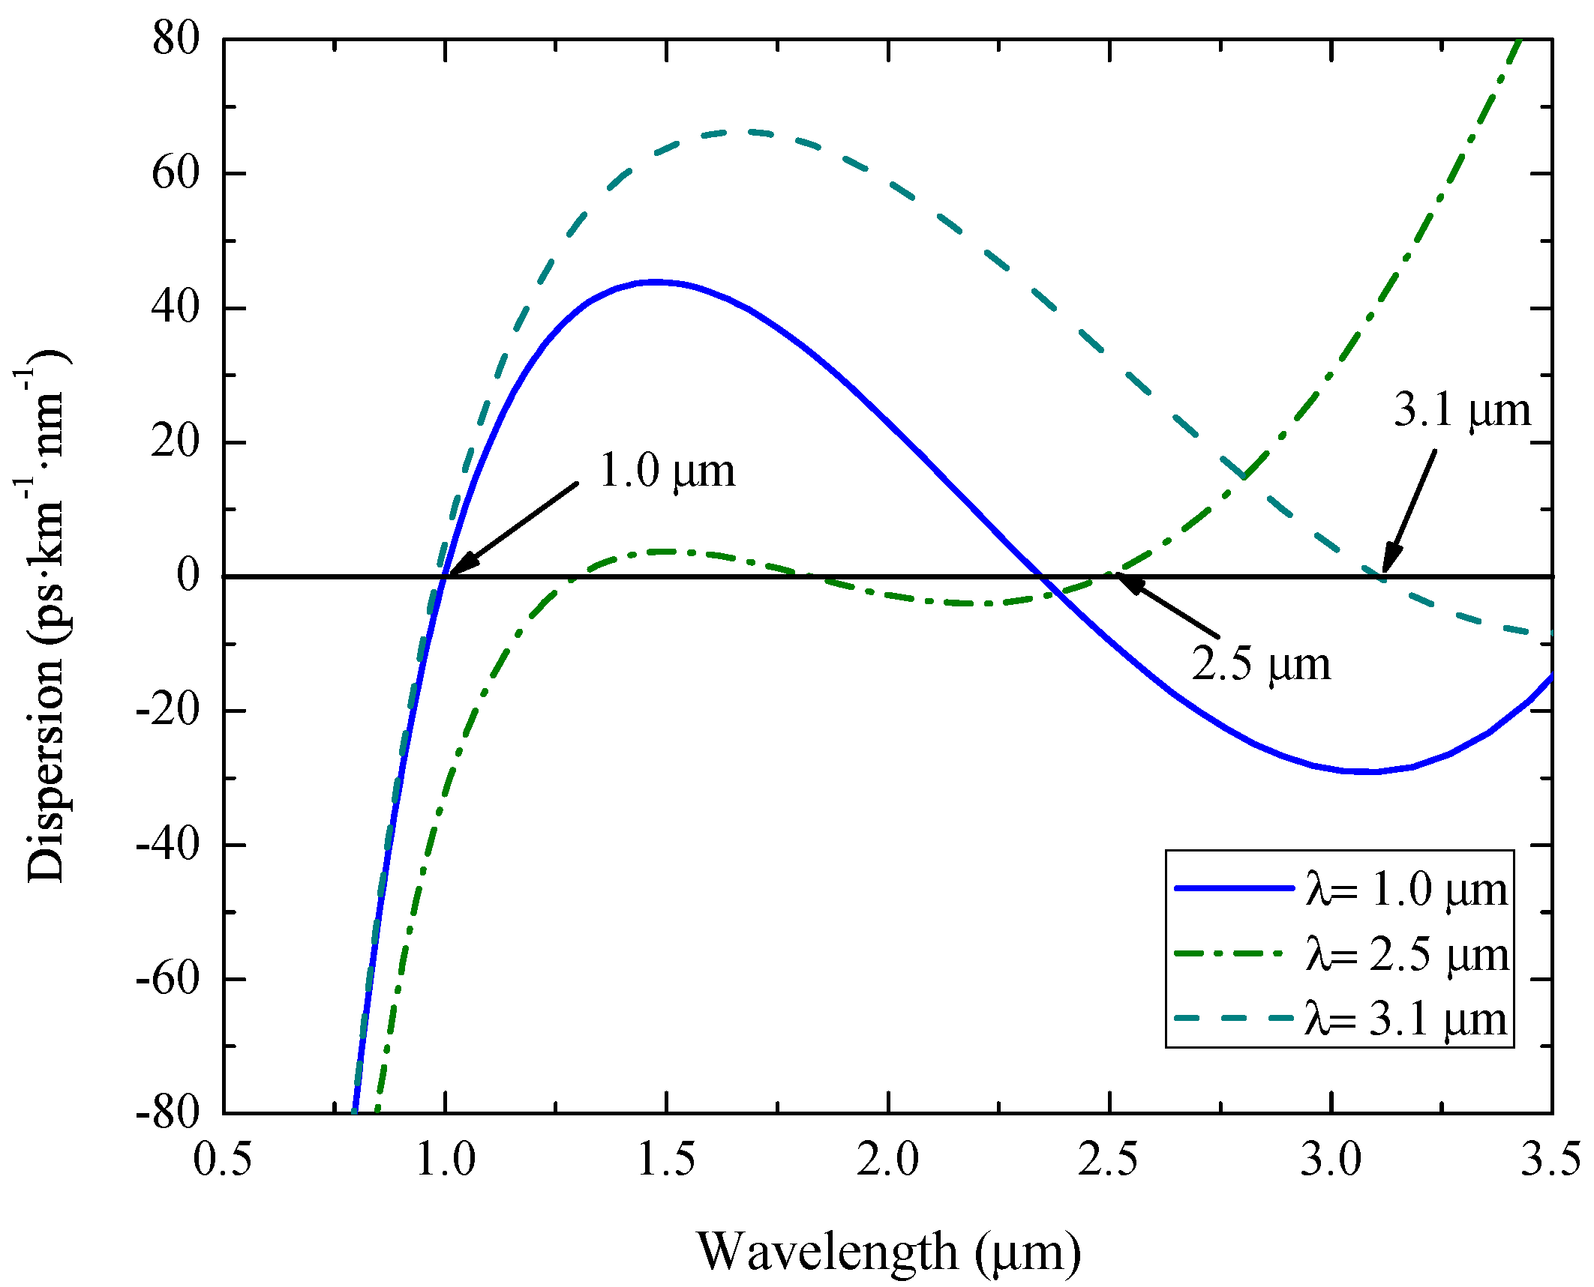
单零色散曲线
多零色散曲线

Slide 18
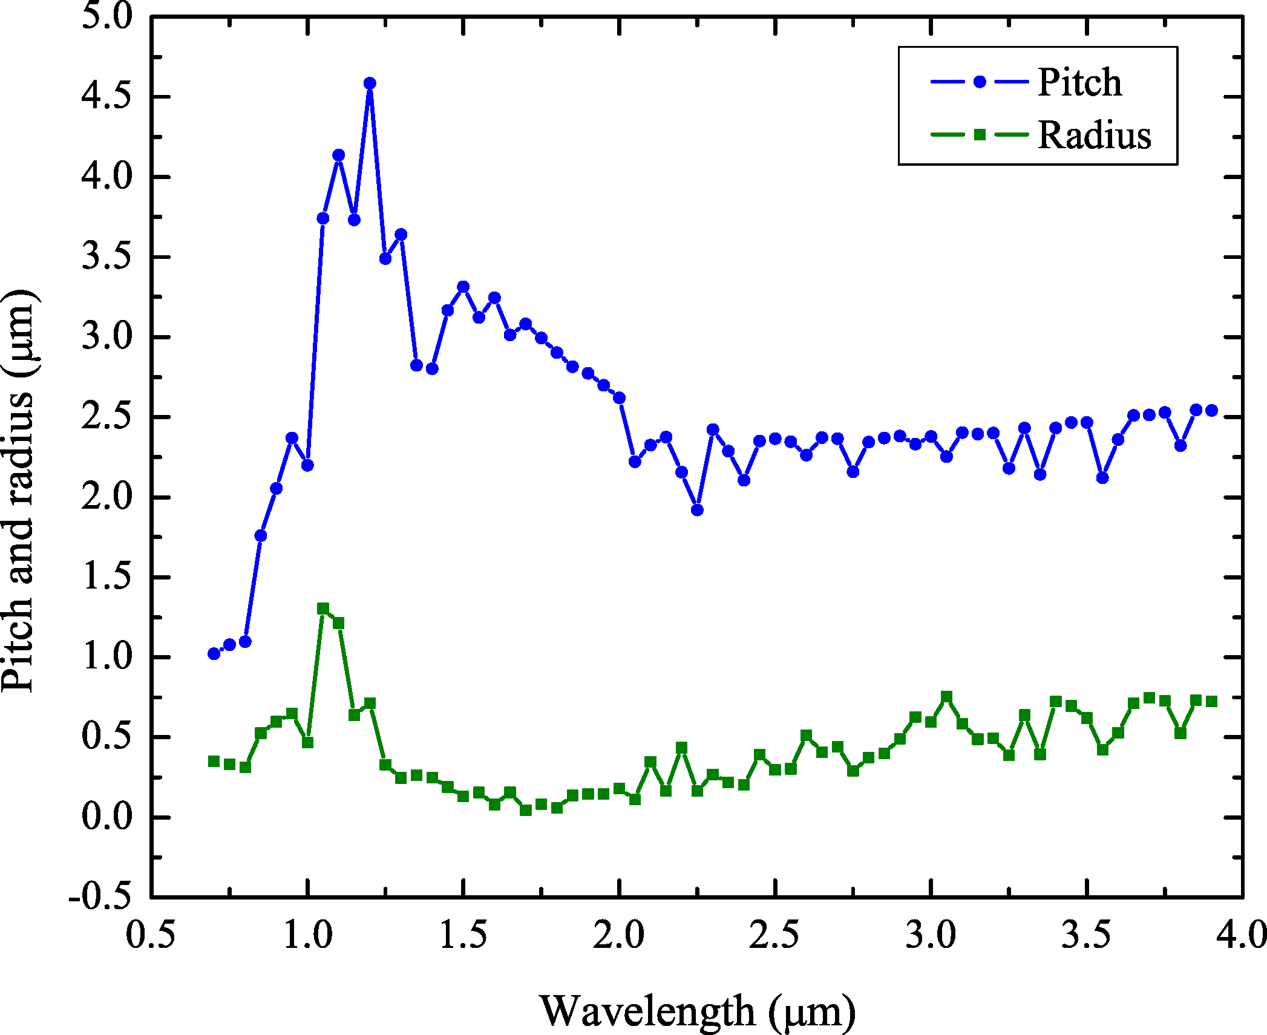
零色散结构参数变化趋势

Slide 19
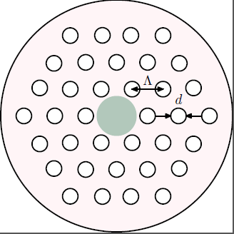
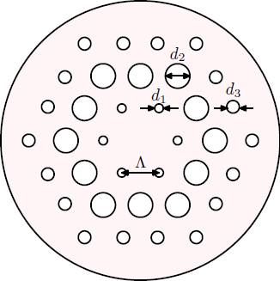
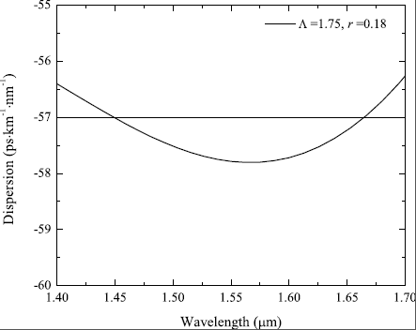
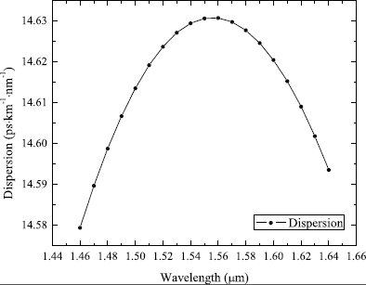
26倍
±0.65
±0.025
色散平坦

Slide 20
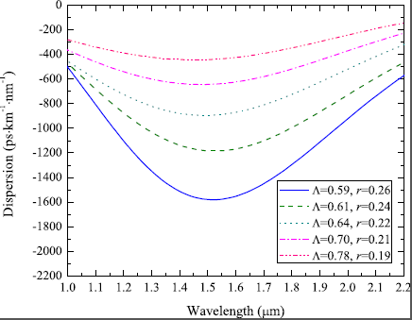
大负色散

Slide 21
30THz
0.1THz
X射线
紫外
可见光
红外
THz
太赫兹波段

Slide 22
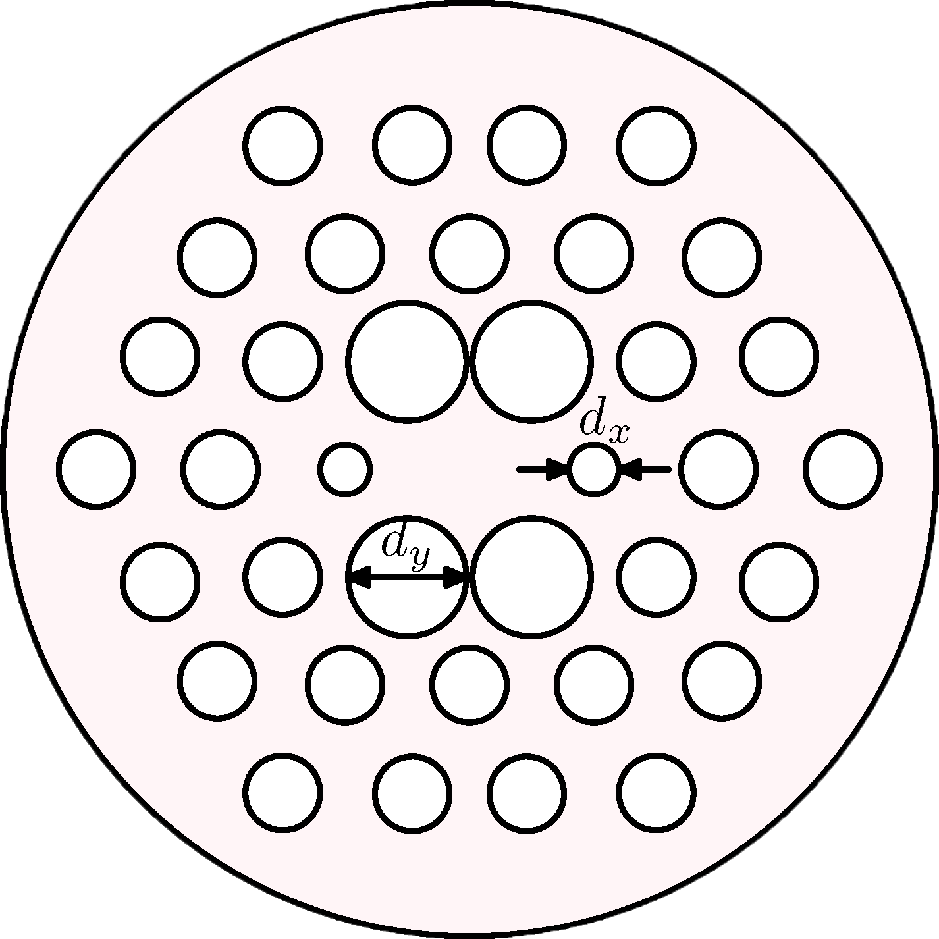
太赫兹PCF结构示意图

Slide 23
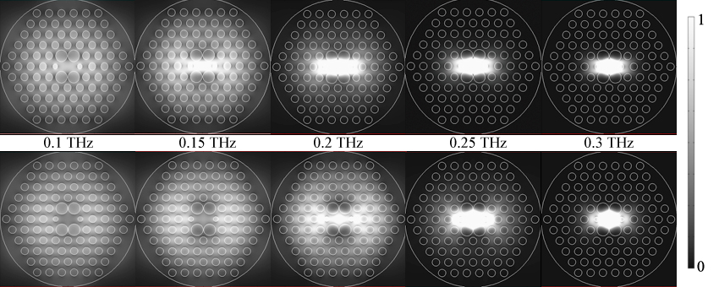
不同偏振方向的模场图

Slide 24
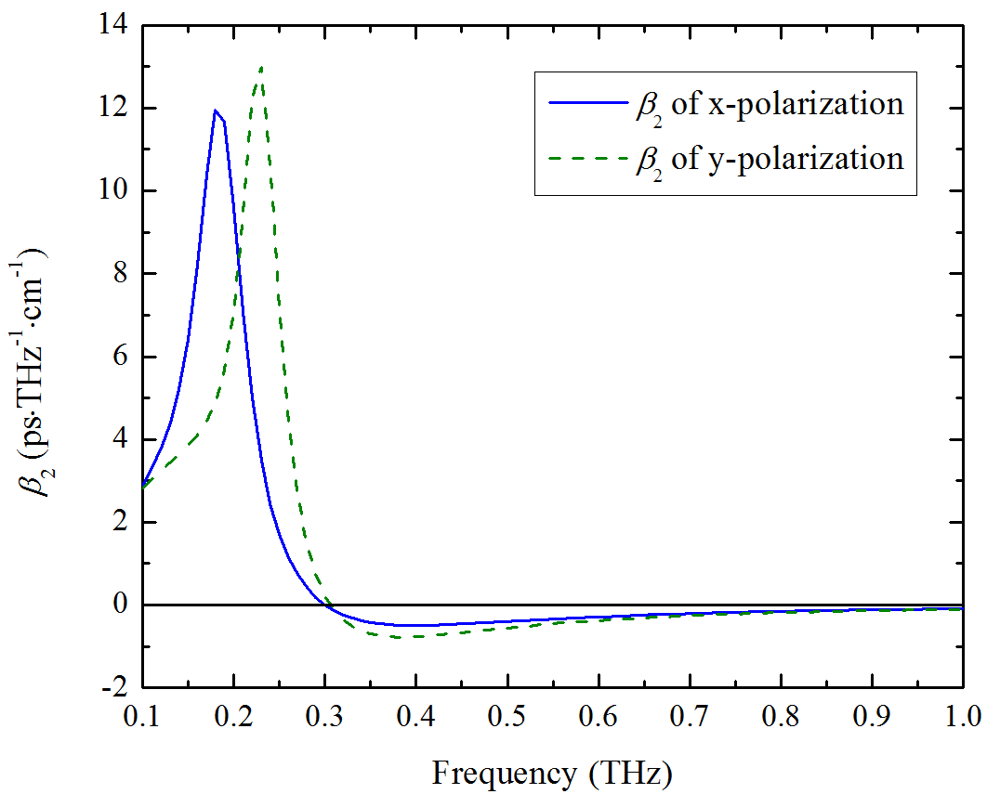
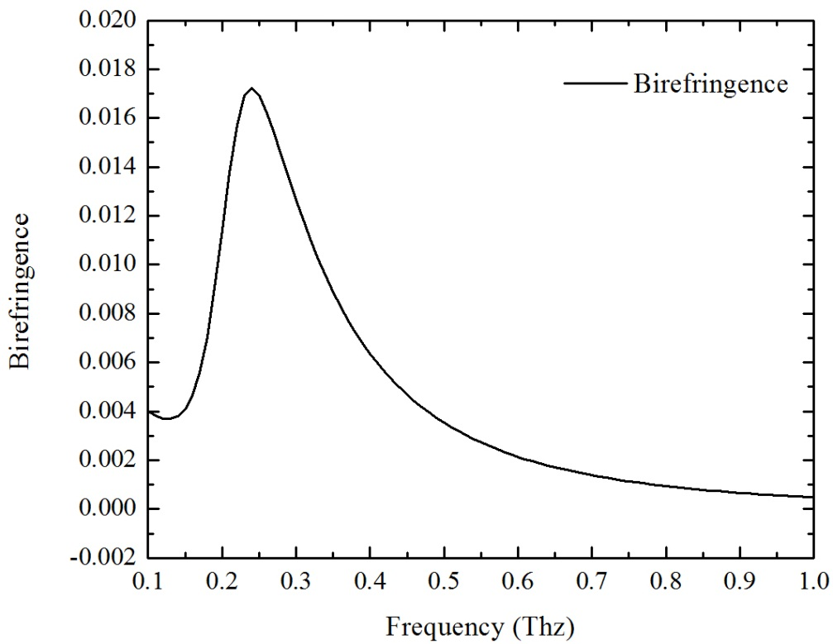
色散
双折射

Slide 25
色散非常重要
难以控制
提出问题
物理仿真方法
数学优化理论
分析问题
石英材料
太赫兹波段
解决问题

